Slide 2
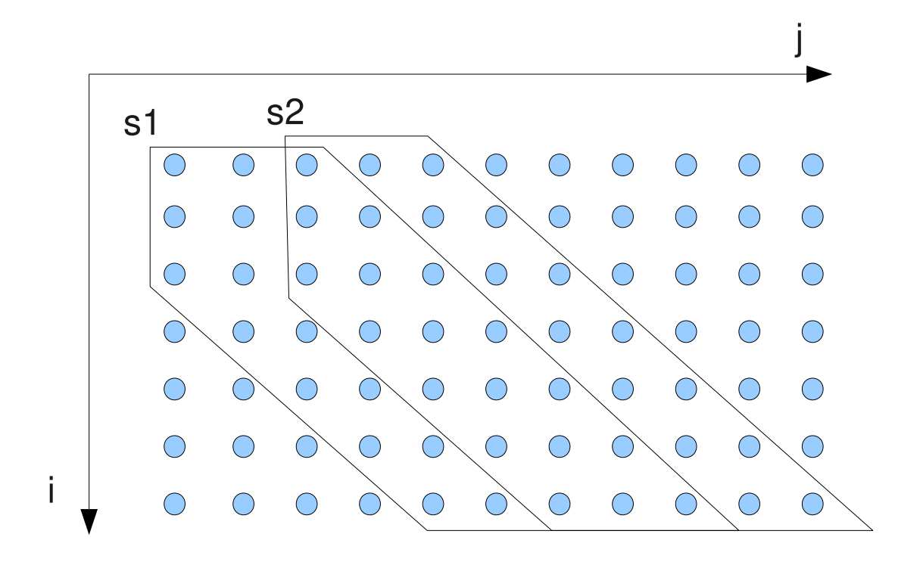
文件音框索引 j (Document Frame Index j)
0
1
2
3
4
5
6
7
8
9
10
11
假設區域 (Hypothesized Region)
查詢詞音框索引 j (Query Frame Index j)
1
2
3
4
5
6
7

Slide 3
文件音框索引 j (Document Frame Index j)
0
1
2
3
4
5
6
7
8
9
10
11
假設區域 (Hypothesized Region)
查詢詞音框索引 j (Query Frame Index j)
1
2
3
4
5
6
7

